Slide 1
量子物理

Slide 2
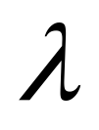
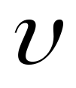
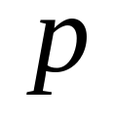
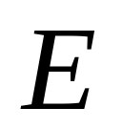
一、基本要求
1．理解热辐射现象、光电效应，康普顿效应和氢原子光谱的实验规律和量子理论。
2．了解德布罗意假设和德布罗意波的实验证明，了解实物粒子的波粒二象性。
3．理解描写物质波动性的物理量（ ， ）和描写粒子物理量（ ， ）之间的关系。
4．了解波函数及其统计解释，了解不确定关系。

Slide 3
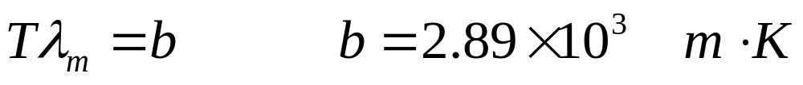
二、基本内容
1．黑体辐射定律
（1）斯特藩一波耳兹曼定律：
（2）维恩位移定律：

Slide 4
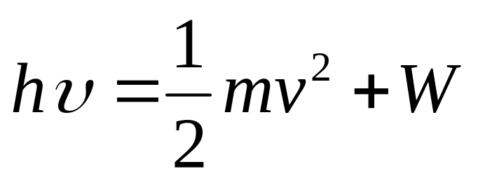
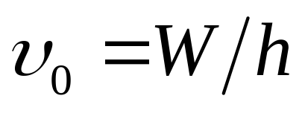
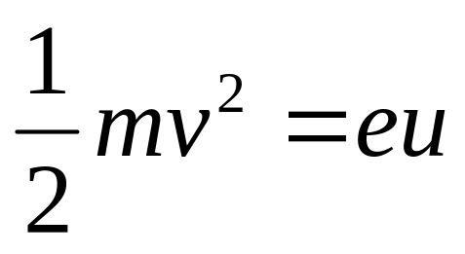
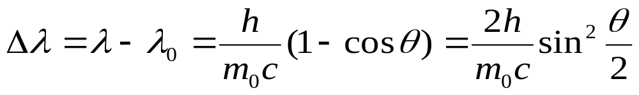
２、光的粒子性
（１）光电效应爱因斯坦方程
红限频率
遏止电压
（2）康普顿效应

Slide 5
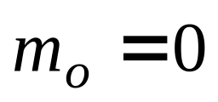
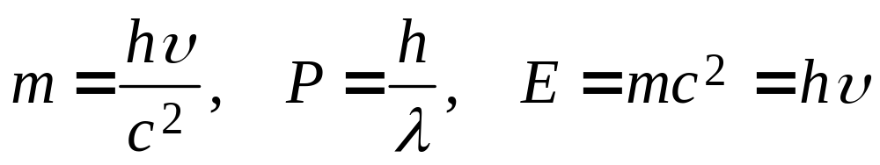
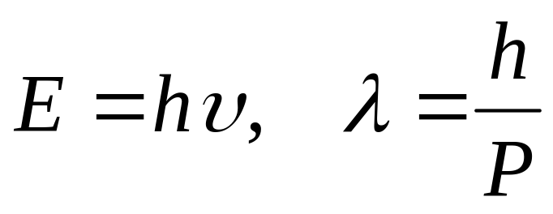
（3）光子的质量、动量和能量（ ）
3．微观粒子波粒二象性
（1）德布罗意波：

Slide 6
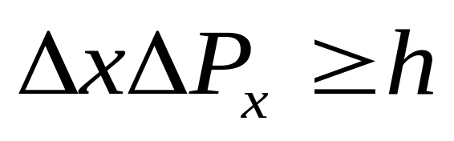
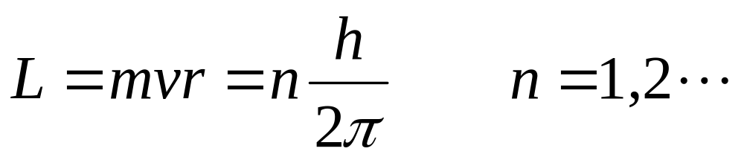
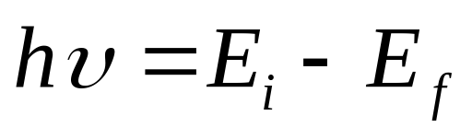
（2）不确定关系（位置与动量不能同时精确确定）：
4．氢原子理论（波尔理论）
（1）氢原电光谱实验规律
（2）玻尔假设
定态假设

Slide 7
三、讨论
1．光电效应中，单位时间逸出光电子的多少依赖于
（A）入射光的强度和频率；
（B）入射光的强度和相位；
（C）入射光的频率和相位；
答案：（A）
（D）入射光振动方向和频率

Slide 8
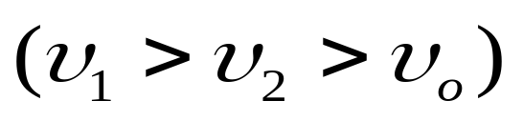
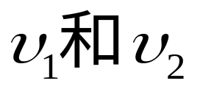
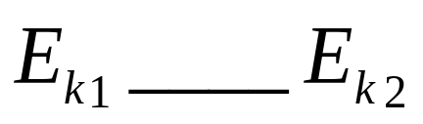
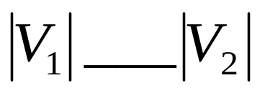
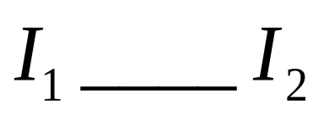
2．分别以频率为 的光照射光电管 当两频率入射光强度相同时，所产生的光电子初动能 ；为阻止光电子到达阳极，所加的遏止电压 ，所产生的饱和光电流强度 。
（填上>，<或=符号）

Slide 9
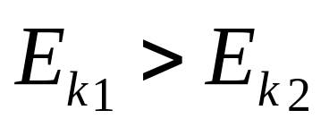
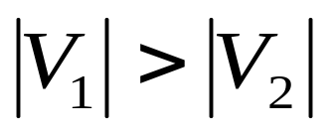
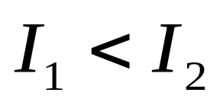
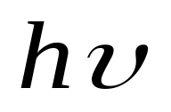
答案：
（光强相同光子能量 不同，光子数不同）

Slide 10





3．设粒子运动的波函数分别如图A、B、C所示，那么其中 图确定粒子动量准确度高， 图确定粒子位置准确度高。
(Ｂ)
（A）
（Ｃ）
答案：（A），（B）

Slide 11
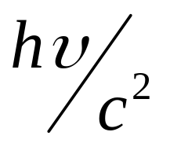
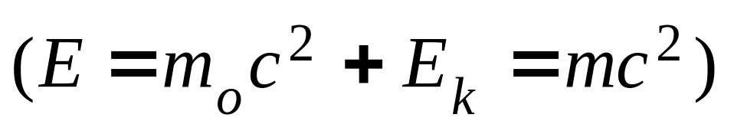
4．一般认为光电子具有以下性质
（A）不论在真空或介质中， 它的速率都等C； （B）它的静止质量为零； （C）它的总能量就是它的动能； （D）它的动量为 ；
（E）它有动量和能量，但没有质量。
答案：（B），（C）

Slide 12
5．光具有粒子性的实验有: ( ) ,
光电效应，康普顿效应
原子具有能级的实验有: ( ) ,
弗兰克·赫兰实验
电子具有自旋的实验有: ( ) ,
施待恩——格拉赫实验
电子具有波动性的实验: ( ).
戴维孙——革末实验

Slide 13
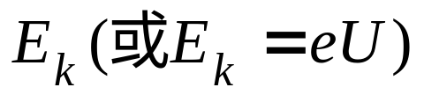
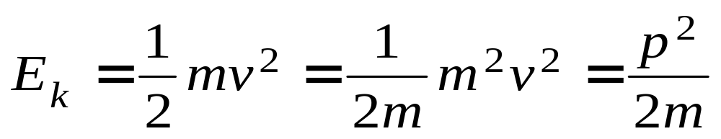
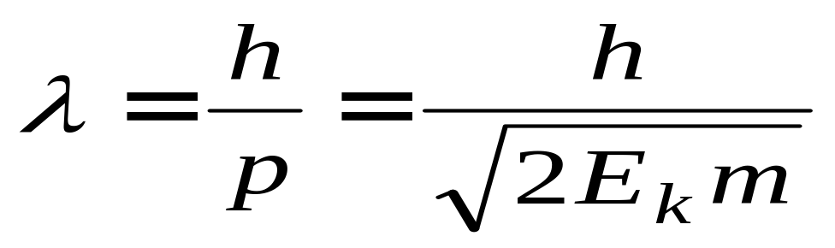
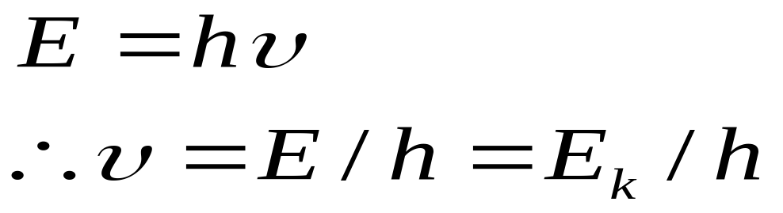
四、计算题
1．已知微观粒子动能为 ，求其德布罗意波长（相应频率）
解：非相对论性粒子
又因为
若计算相应频率：
因

Slide 14
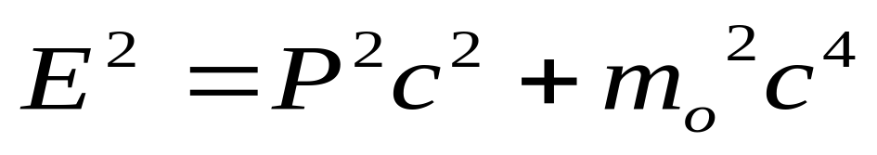
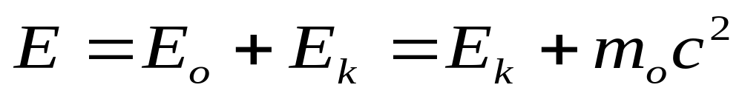
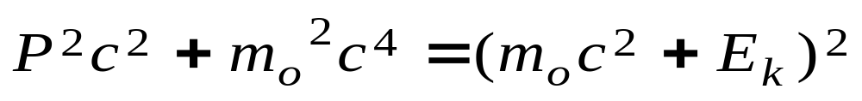
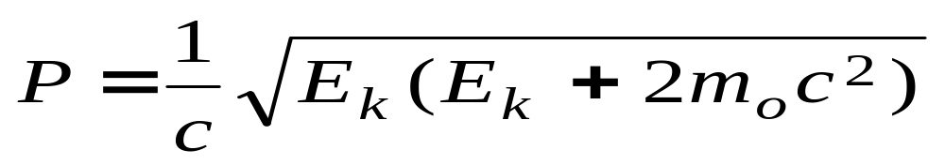
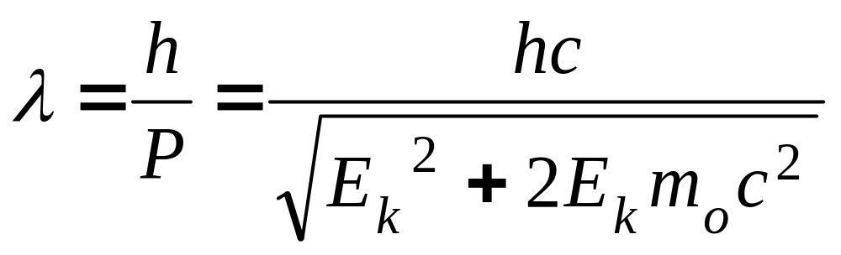
讨论：
（1）相对论性粒子：
得
所以

Slide 15
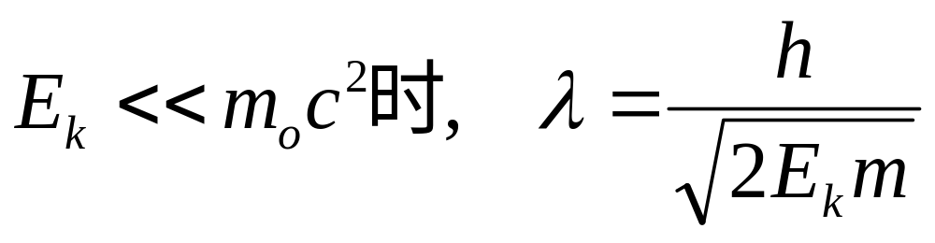
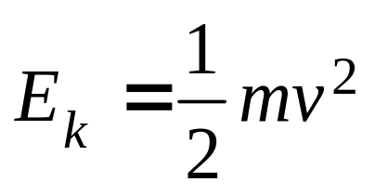


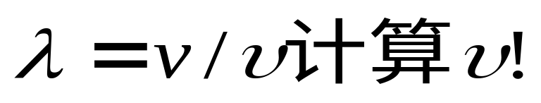

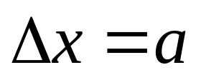
可见当
非相对论性粒子
（2）计算 时，不能由 计算出
再由
2．利用不确定关系，估算某些物理量值
在一维无限深方势阱中，已知势阱宽为 ,试用不确定关系式估算零点能量
解：设不确定范围

Slide 16
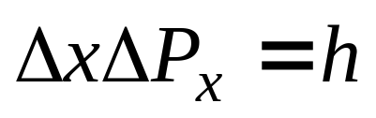
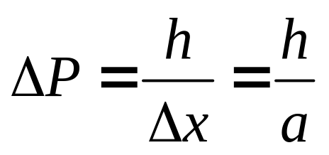
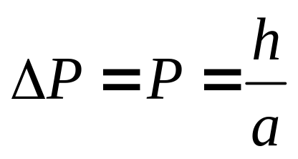
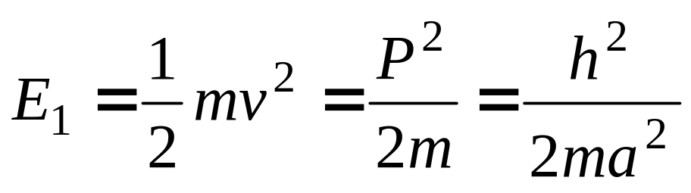
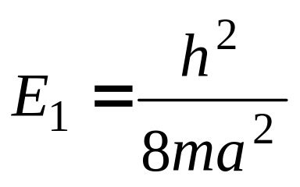
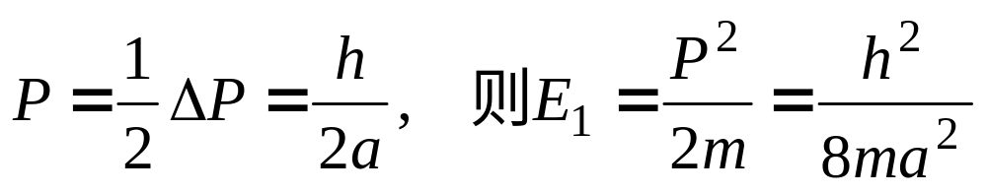
由不确定关系式得
又设其动量值等于动量不确定值，即
则
与薛定谔方程所得结果（ ）相近
（若取 ）

Slide 17

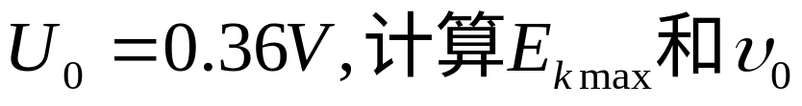
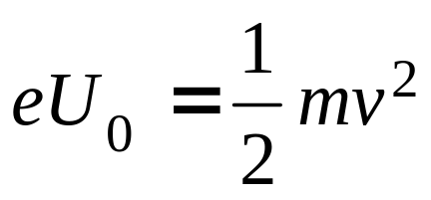
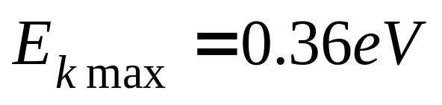
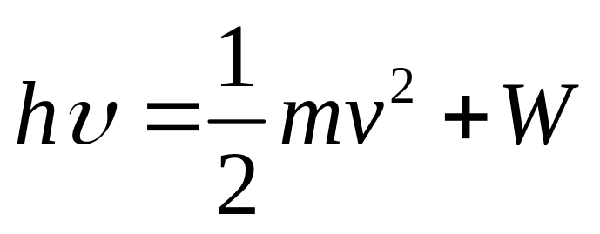
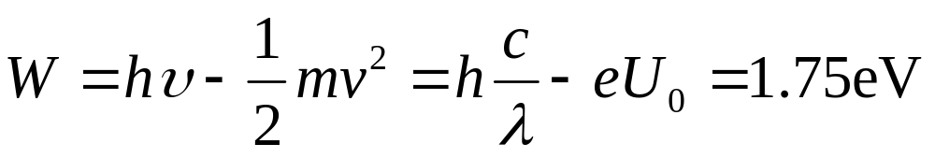


3．波长 的光照射到钾金属表面,
解：
即
又由
所以
又

Slide 18





4．康普顿效应中λ射光波长λ=0.711×10⁻¹⁰m，求：
（1）光子的能量；
（2）光子的动量；
（3） =180°散射光波长；
（4）反冲电子的动能。
解：
（１）
（２）
（３）

Slide 19

（４）

Slide 20



练习：
1.
2.
3.

Slide 21


4.
5.
6.

Slide 22
答案：
1.A 2. 3.82x10³ 3. 1.06x10²⁴ 4. 0.99V 5. 1.51
6. 1.33x10²³

